Slide 1



Netflix Interação Multimodal 2022/2023
Universidade de Aveiro
Tiago Coelho N.Mec: 98385

Slide 2
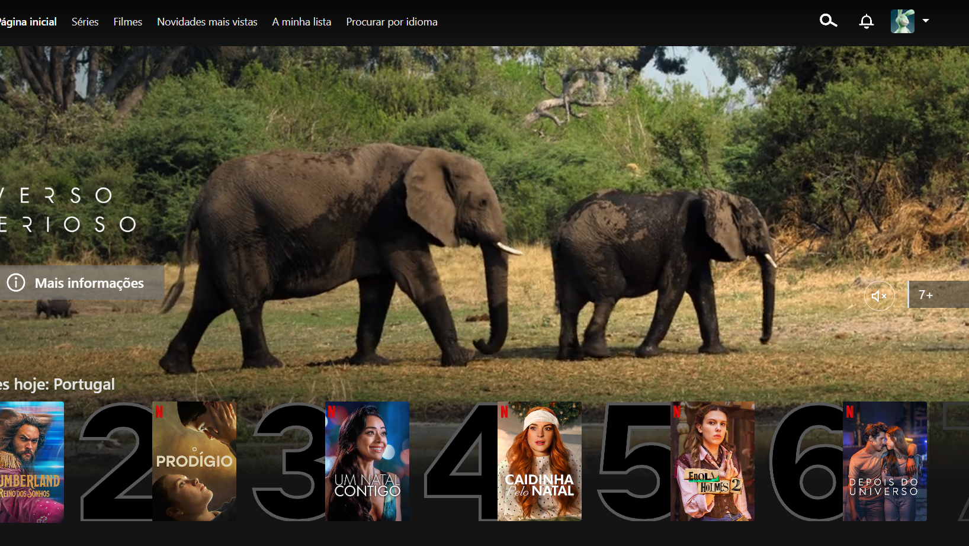
Aplicação - Netflix
Plataforma de streaming que permite assistir a filmes e séries através da TV, computador, smartphone ou tablet.
Possui diversos conteúdos, Tops da semana de filmes e séries, idiomas e novidades.

Slide 3



“API”- Como irá ser controlada
Netflix no browser( Google Chrome)
Versão
ChromeDriver 107.0.5304.62 usado pelo Selenium
Selenium em CSharp

Slide 4
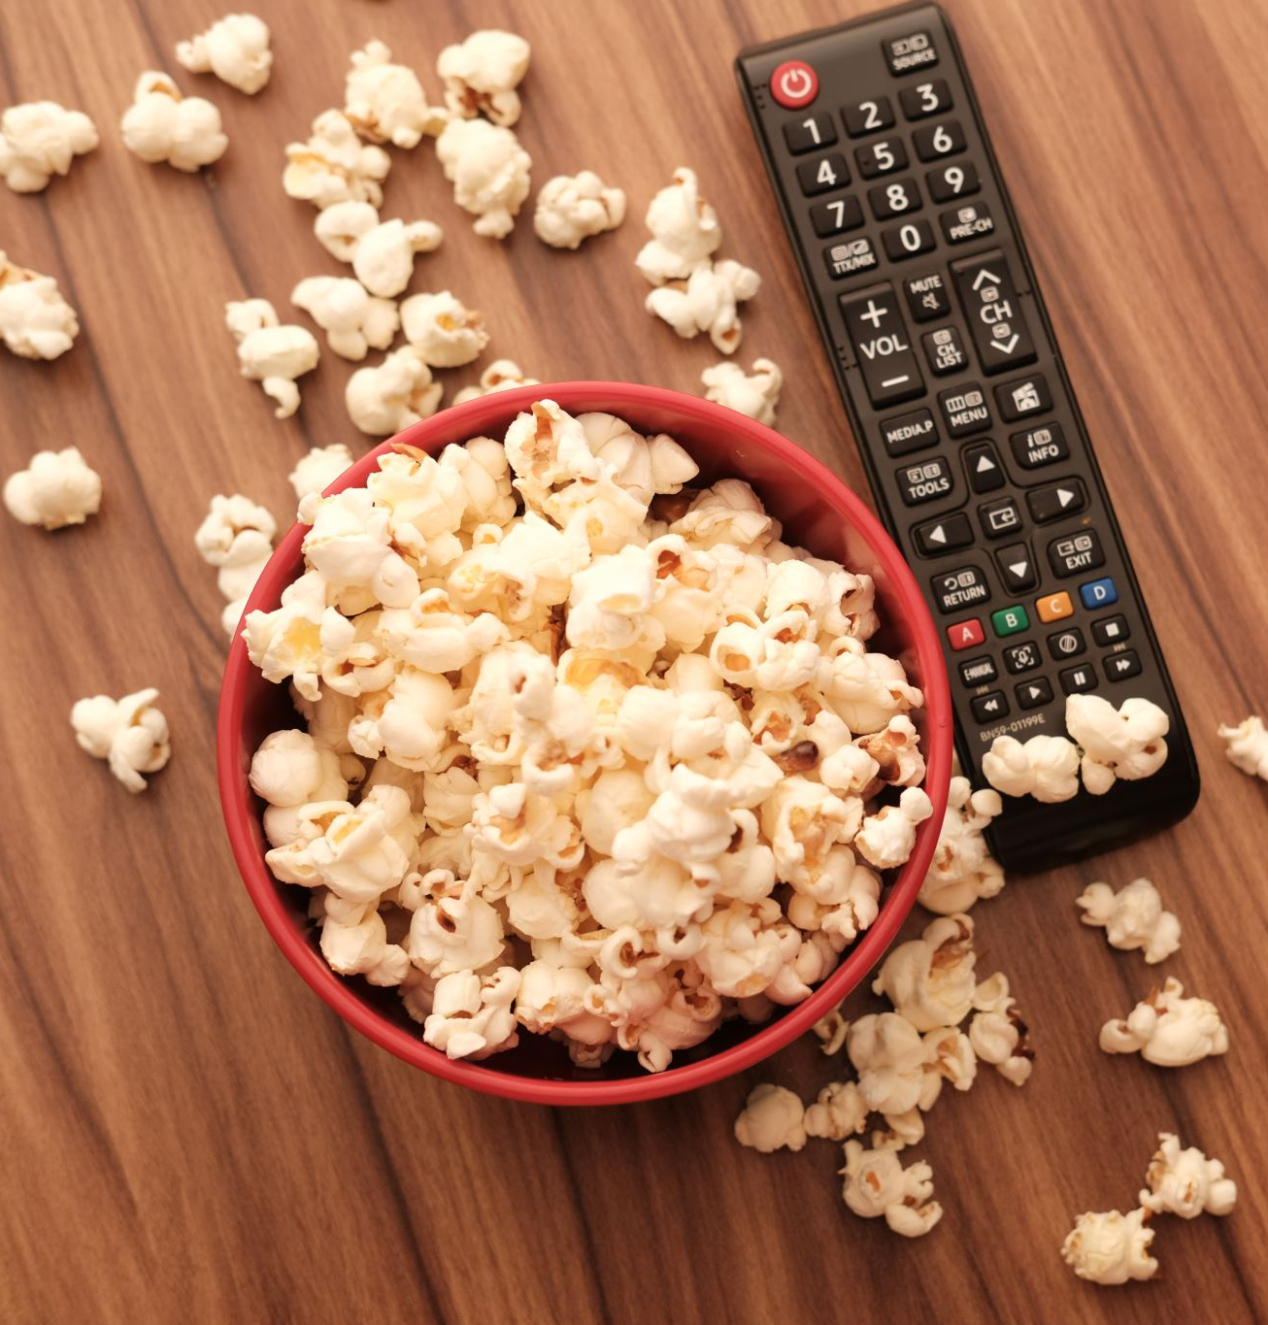
Cenário
Um estudante chega a casa e decide ir ver Netflix.
Senta-se e faz o gesto para abrir a Netflix.
A app da Netflix inicia-se e o utilizador decide ver um filme de Natal, assim reage fazendo o gesto para procurar por conteúdo de Natal.
É redirecionado para a página com o conteúdo de Natal da Netflix.
Vê um filme que considera interessante, e produz os diversos gestos para selecionar o terceiro conteúdo da segunda fila.
Parecendo-lhe interessante, faz o gesto para começar o filme.

Slide 5
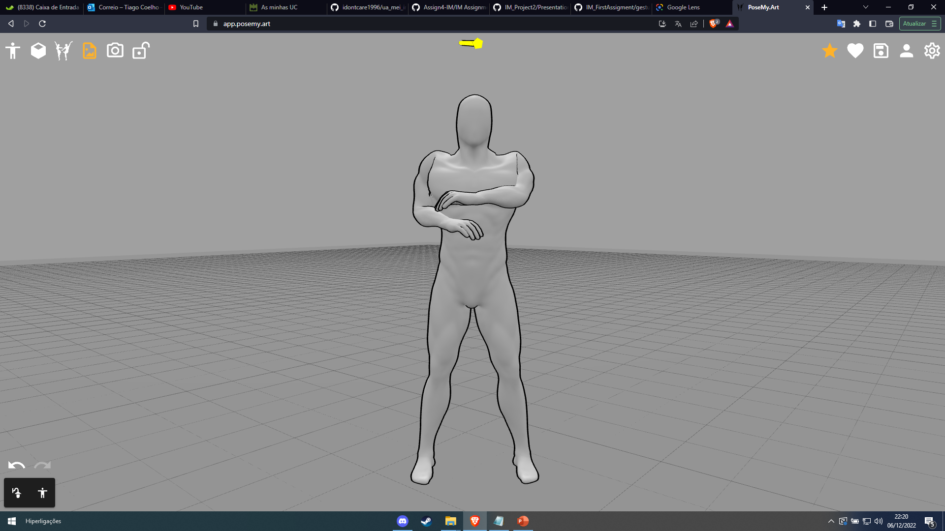
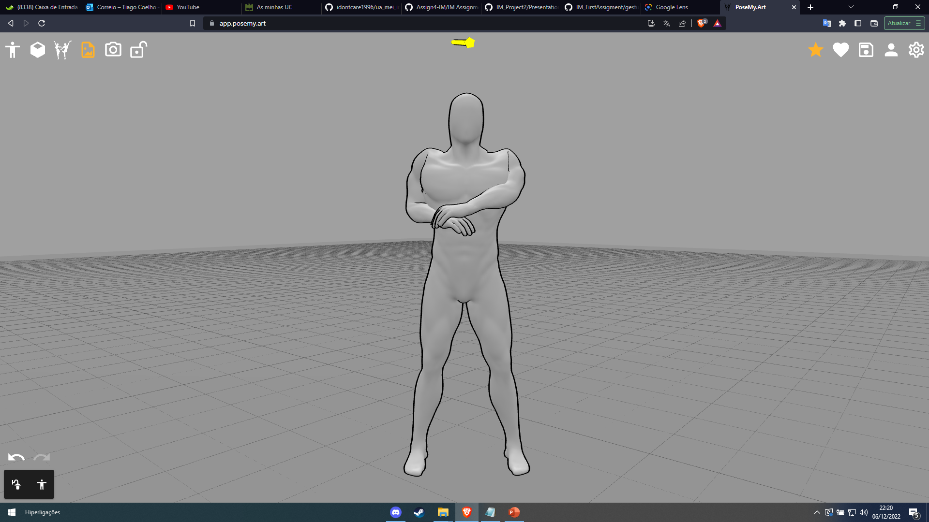
Funcionalidades: Abrir Netflix
Bater duas vezes com a mão direita no pulso esquerdo.
Simular a expressão “está na hora de começar”.
Toca duas vezes para simular o clique a abrir uma aplicação.

Slide 6
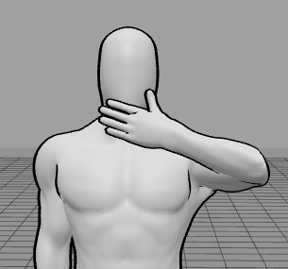
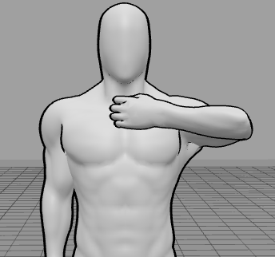
Funcionalidades: Procurar conteúdo de Natal
Fazer formato de barba fazendo lembrar a barba do Pai Natal.
É semelhante à palavra “Natal” em linguagem gestual.

Slide 7
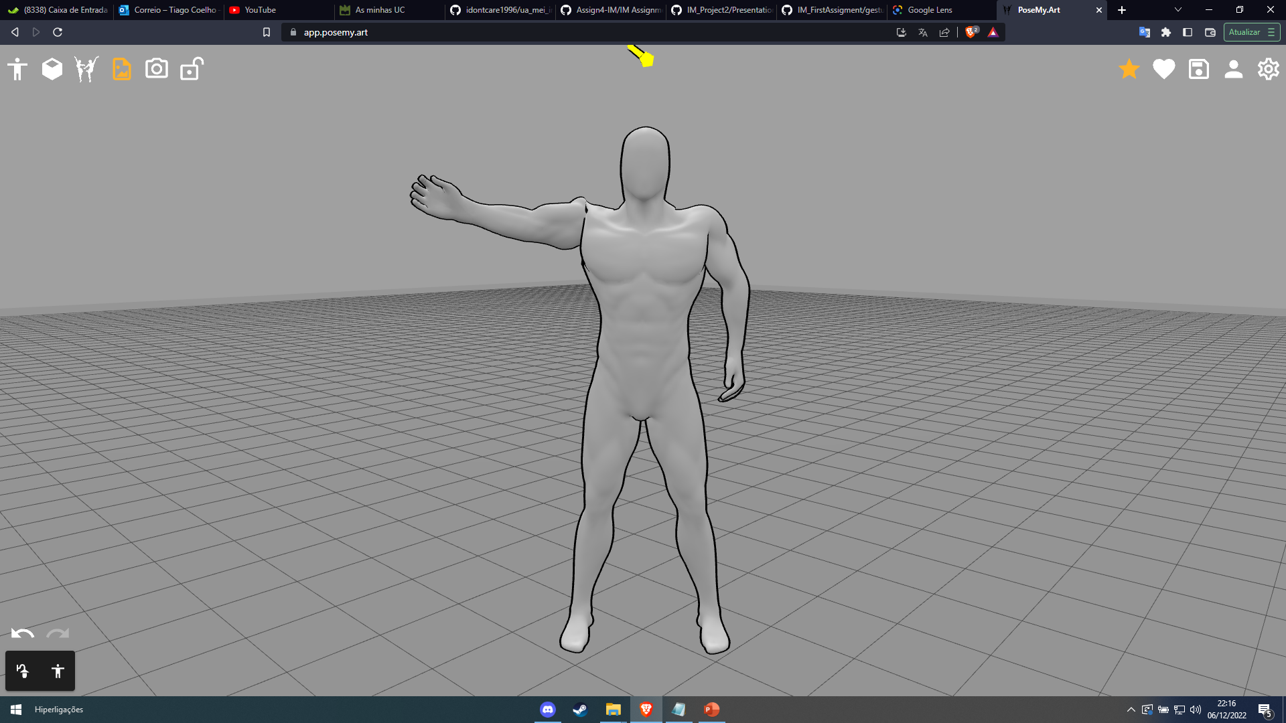
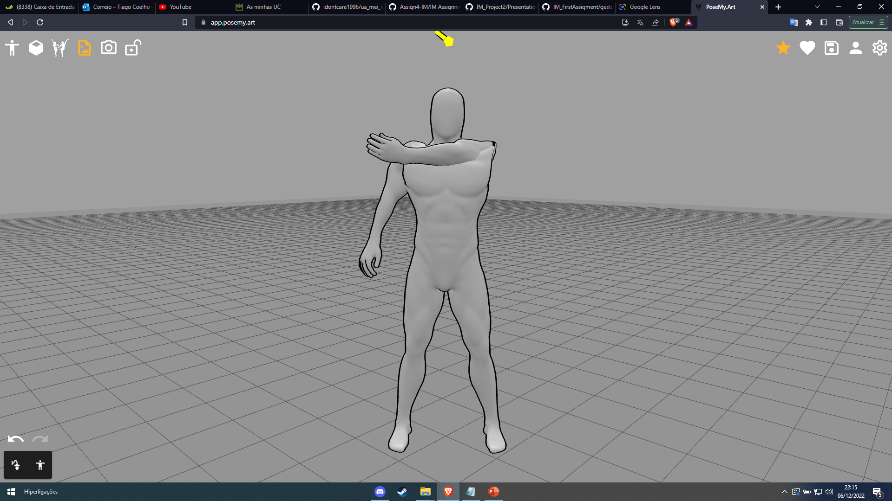
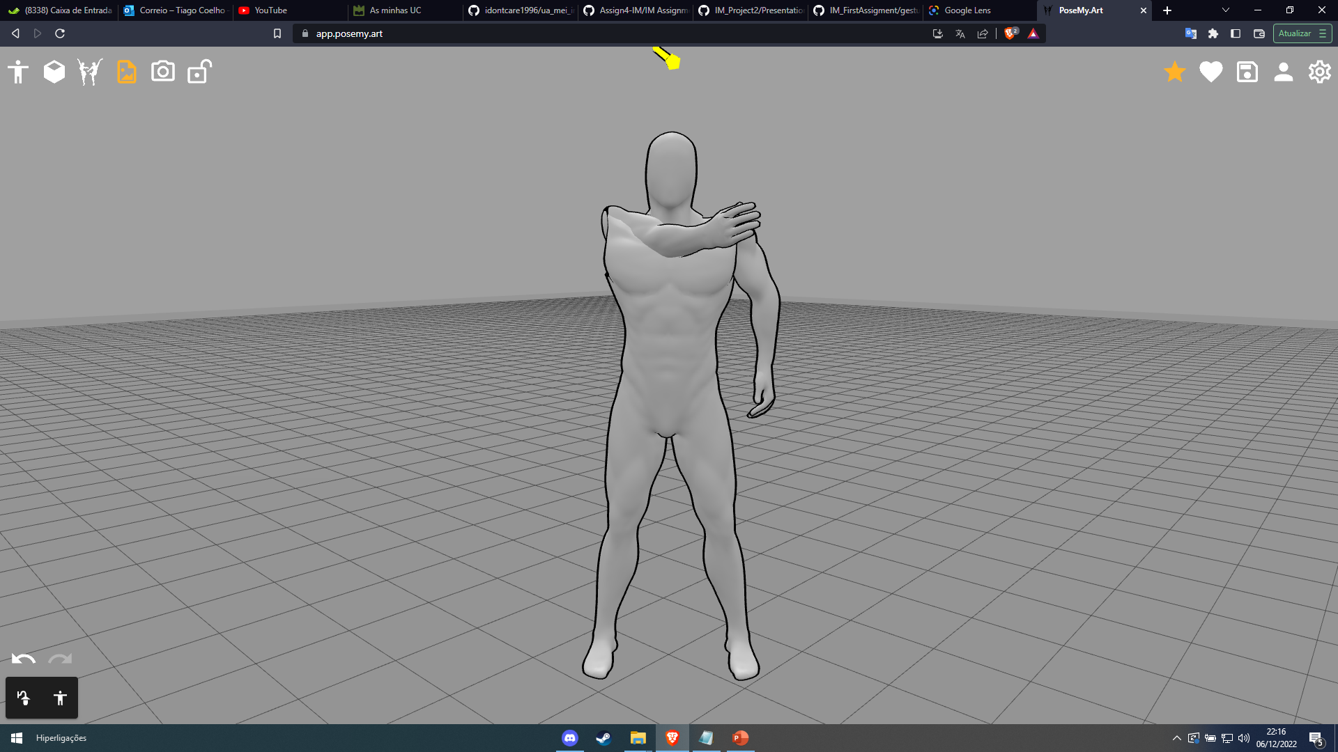
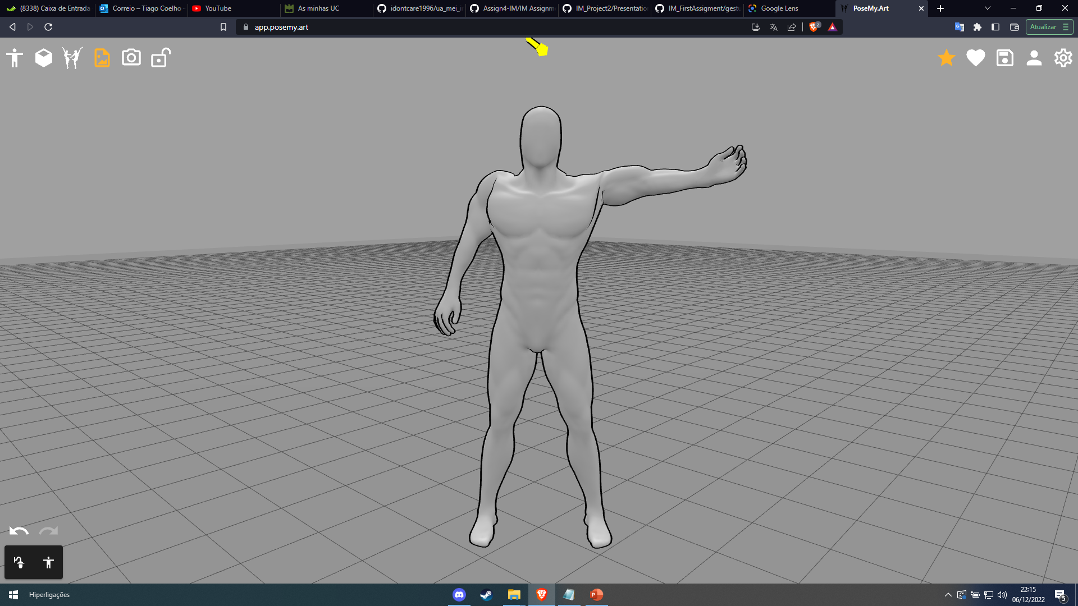
Funcionalidades: Selecionar conteúdo em linha
Movimento da direita para a esquerda por forma a mover para o conteúdo à esquerda do pré-selecionado.
Inverso para ir para o conteúdo à direita.
Gesto idêntico a “swipe” para navegar na fila de conteúdos.

Slide 8
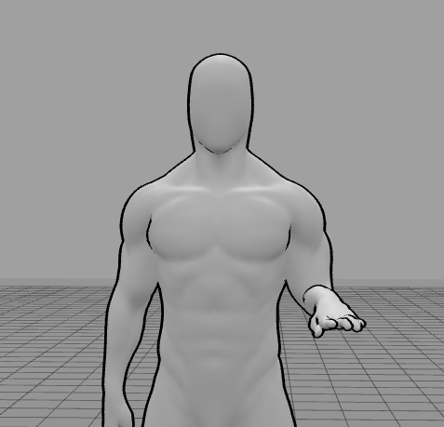
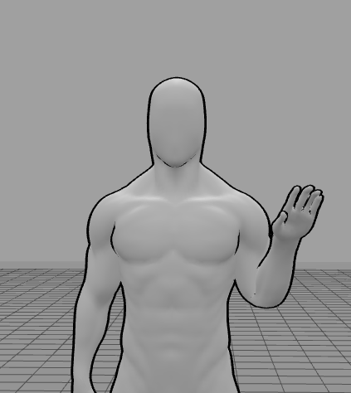
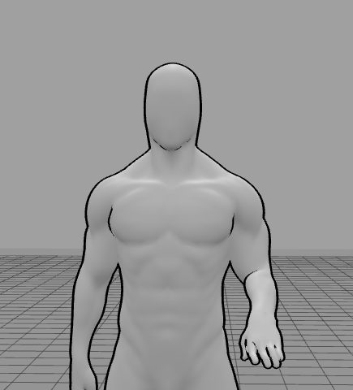
Funcionalidades: Selecionar conteúdo em coluna
O braço é incialmente colocado no ponto neutro, e move-se para baixo para descer na coluna ou para cima para subir na coluna.
Gesto idêntico a “swipe” para navegar na coluna de conteúdos.

Slide 9
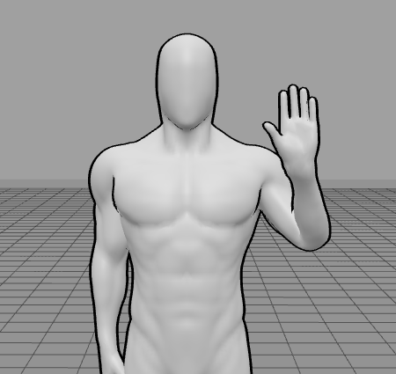
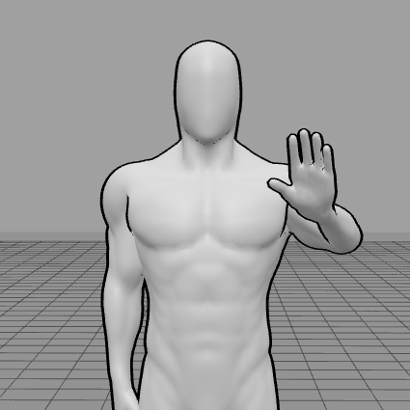
Funcionalidades: Escolher Conteúdo
Selecionar conteúdo pretendido da lista de conteúdos.
Gesto usual como escolha de seleção na Xbox, movendo a mão aberta para a frente como demonstrado nas imagens.

Slide 10
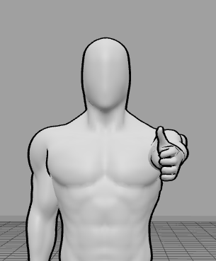
Funcionalidades: Começar filme
Fazer “gosto” para começar o filme selecionado caso pretendamos ver.
O utilizador demonstra que gostou do filme e quer começar a ver.

Slide 11
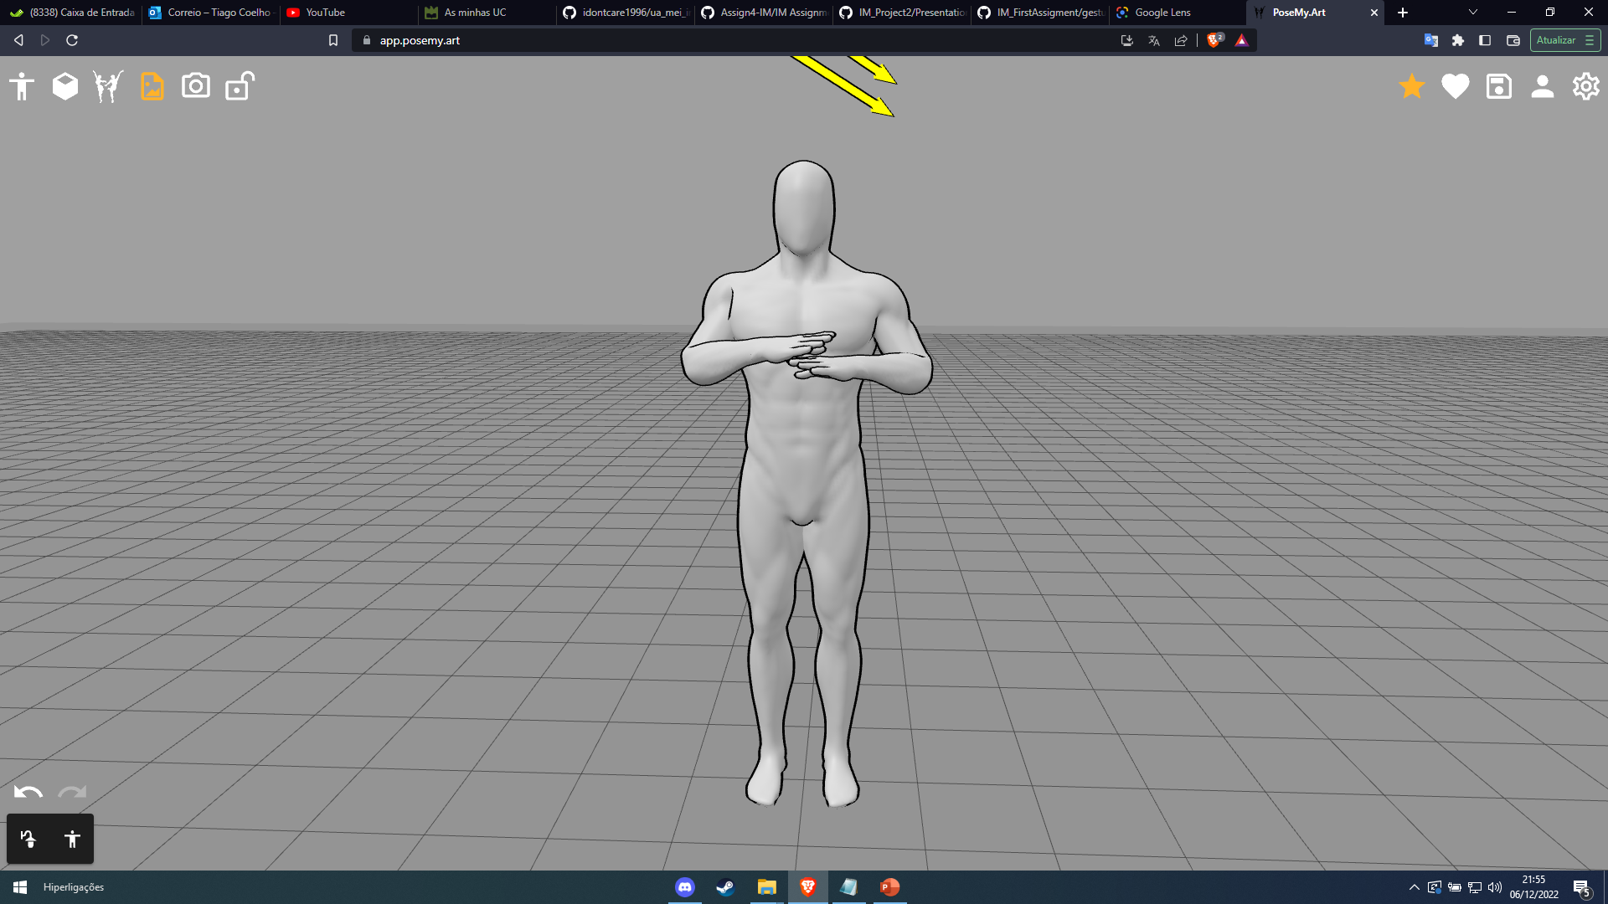
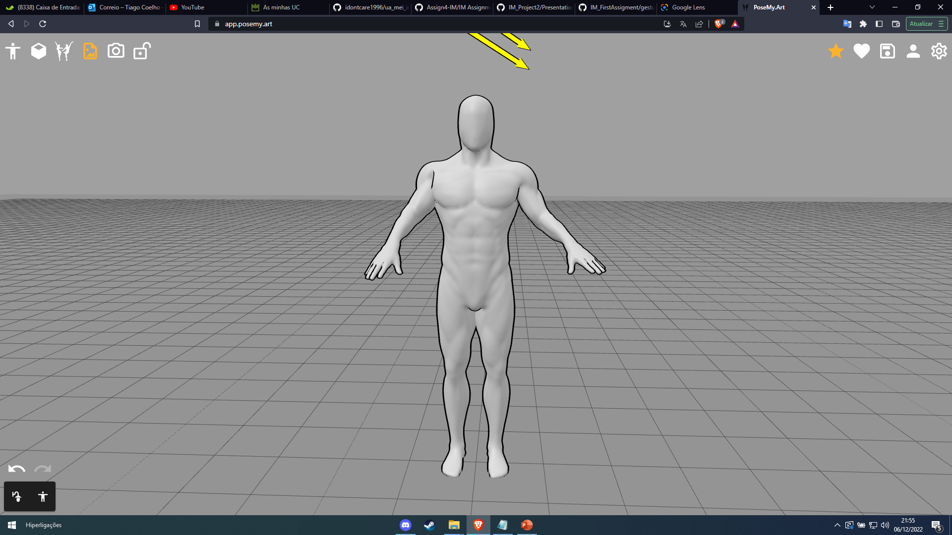
Funcionalidades: Cancelar conteúdo
Fazer movimento de X e abrir como demonstrado para fechar conteúdo selecionado e escolher outro filme.
O utilizador demonstra que não gostou deste conteúdo e quer escolher outro.

Slide 12
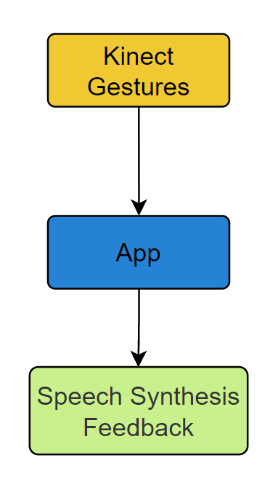
Arquitetura
Input: Kinect Gestures
Em média 10 exemplos e 15 contra-exemplos por gesto
Output: App e Speech Synthesis

Slide 13
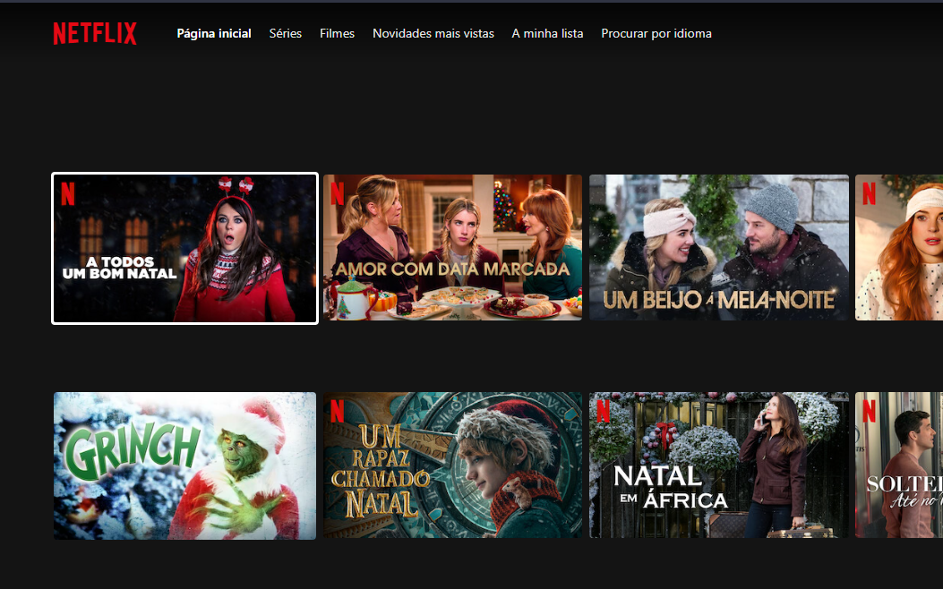
Feedback Voz
Exemplos:
“Abrir” : utilizador recebe uma saudação e aviso que a Netflix vai ser iniciada;
“Pesquisar Conteúdo Natal” : utilizador recebe informação que o sistema procurou e disponibilizou por conteúdo de Natal;
“Slide Left e Up” : quando o utilziador tenta dar slide left ou slide up num conteúdo em que não é possível (Exemplo na imagem 1), este é avisado;
“Cancelar” : o utilizador é avisado que já pode escolher outro conteúdo;
“Começar” : o utilizador recebe a informação que o filme vai começar e o desejo de uma boa sessão;
Imagem 1 : não é possível dar “slide left” nem “slide up” pois não existe conteúdo nem para a esquerda nem para cima”

Slide 14
DEMO

